Slide 1



ТЕМА: Дети и интернет.
Выполнил: Шкилов О.В.
Ученик 9а класса

Slide 2


Соотношение пользования Интернетом детьми самостоятельно и под надзором взрослых.
Специалисты попытались классифицировать основные виды угроз, которым подвергаются дети, сталкивающиеся с Интернетом. Из всех выявленных выделяются основные пункты:

Slide 3


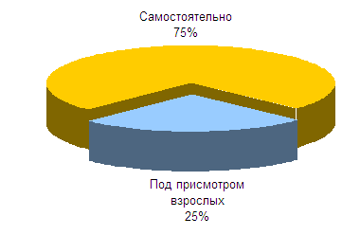
Соотношение пользования Интернетом детьми самостоятельно и под надзором взрослых.
1. Легкая доступность к нежелательному содержимому является одной из самых распространенных проблем, и в то же время угрозой. Под нежелательным содержимым нужно понимать порнографические или иные непристойные материалы, азартные Интернет игры, информацию о наркотиках, насилие. Все это, несомненно, может отразиться на психике наших детей.

Slide 4

Соотношение пользования Интернетом детьми самостоятельно и под надзором взрослых.
2. Общение, переписка с незнакомыми ребенку людьми посредством электронной почты, сомнительных форумов названо второй по значимости опасностью.

Slide 5
Соотношение пользования Интернетом детьми самостоятельно и под надзором взрослых.
3. Процесс неконтролируемых покупок в Интернете завершает рейтинг основных опасностей, с которыми имеют дело дети в Интернете.

Slide 6

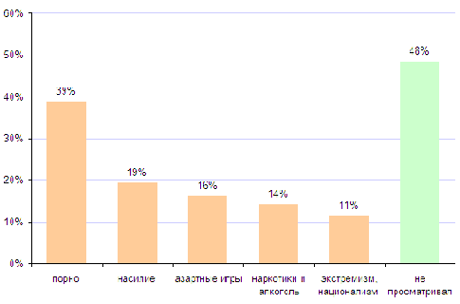

Нежелательное содержание сайтов, просматриваемое детской аудиторией до 14 лет.
В ходе проведения онлайн опроса выяснилось, что лишь 48% детей – пользователей сети (до 14 лет) не заходили на ресурсы и не просматривали страницы с нежелательным или запрещенным содержимым. Остальная статистическая картина выглядит следующим образом (по полученным данным): 39% опрошенных детей признались, что посещали ресурсы на «взрослую тематику», 19% интересовались в сети сценами насилия. Страницы, посвящённые каким-либо азартным играм, посещали более 15 процентов юных Интернет пользователей. Около 14% детей интересовались в сети способами изготовления или добычи наркотических веществ, а также и алкоголем. 11% пользователей из числа детской аудитории посещали различные экстремистские, сектовые или националистические ресурсы.

Slide 7

Приведенные цифры показывают, насколько серьезна опасность, связанная с пребыванием детей в Интернете, поэтому названная проблема ждет немедленного вмешательства, активных действий и благополучного решения.

Slide 8

Родительский контроль.
Минуло то время, когда дети искали ответы на свои коварные и бесконечные вопросы у родителей, учителей или, например, в библиотеках, а сейчас увидев такой метод поиска - невольно удивляешься. А всё почему? Потому что у них есть Интернет. И этот огромнейший склад информации наполняется различным контентом ежедневно, ежечасно и даже ежесекундно. Но в этом пространстве порой сложно найти то, что нужно, не затронув ресурсы сомнительного содержания. Сюда можно отнести сайты порнографического содержания, тонны вирусов, и «отряды» служб знакомств, а так же рекламные баннеры с подозрительным контекстом.
Тем временем, детки жмут своими маленькими ручками на щёлкающие кнопки, засоряя свой ум-разум бесполезной ерундой. У них ведь растущий, интересующийся всем подряд, организм! И как отпустить свою кроху в такое поле, где столько лишней, вредной и порой даже опасной информации? Ведь любопытство детей не имеет ни конца, ни края.
Родители пытаются решить эту проблему, что называется, «в лоб». И как только не пытались они контролировать своих деток: и ставить на пароль компьютеры, и забирать с собой куда только можно, и даже отбирать у детей клавиатуры и мышки, с целью обезопасить своё милое дитя от всякого рода электронного мусора. Но дети, так или иначе, оказываются у компьютеров: либо, достав родителей бесконечным плачем формата «Хочу домой!!!» или, вскрывая пароли умами особенно хакерских одноклассников, или, наконец, «воровством» средств ввода компьютерной информации из тайников родителей.

Slide 9



Ребенок в интернете.
Не бросайте ребенка в интернет, как в воду, а учитесь с ним вместе.

Slide 10
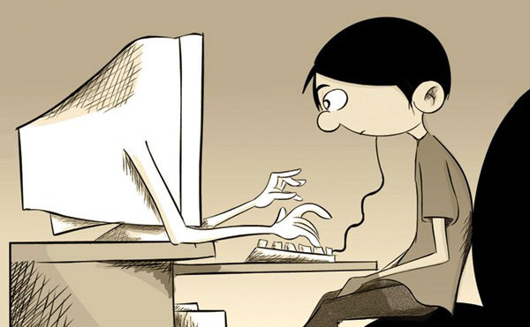

Ученые доказали пользу интернета для детей.
Масштабное исследование плюсов и минусов Интернета, проведенное американскими учеными, выявило, что пребывание в Сети, онлайн-игры и общение с другими пользователями очень важны и полезны для нормального развития подростков. Как сообщает BBC, итог исследования противоречит мнению многих родителей и учителей о том, что просиживание часами в Интернете — это пустая трата времени. Для своего эксперимента, который длился три года, ученые привлекли более 800 американских подростков и их родителей.
«Пользуясь Интернетом, тинэйджеры одновременно осваивают азы новых технологий и повышают уровень своей грамотности, — считает автор опубликованного доклада Мими Ито. — Они учатся общаться, создают собственные страницы, обмениваются ссылками».
Все это, по словам ученых, еще 10 лет назад считалось очень сложным и доступным только для специалистов, а современная молодежь делает это с легкостью.

Slide 11
Ученые доказали пользу интернета для детей
Проведенное исследование стало частью крупного проекта по изучению цифровых СМИ, для которого различные американские фонды выделили $50 млн. Главной его целью было выяснить, как дети и подростки в отдельно взятой стране общаются, учатся и отдыхают в цифровом пространстве.
По словам Мими Ито, подростки во много раз больше «зависают» в таких социальных сетях как MySpace и Facebook, чем в парках, на улицах или в торговых центрах.
Исследования также показали, что для определенной категории молодых пользователей Сеть также является возможностью выразить свои творческие и технические способности. «Например, любители японской анимации создают онлайн-клубы для обсуждений и даже сами пытаются создавать видеопродукцию. Они учатся редактировать, продюсировать и осваивают японский язык», — говорит Мими Ито.

Slide 12

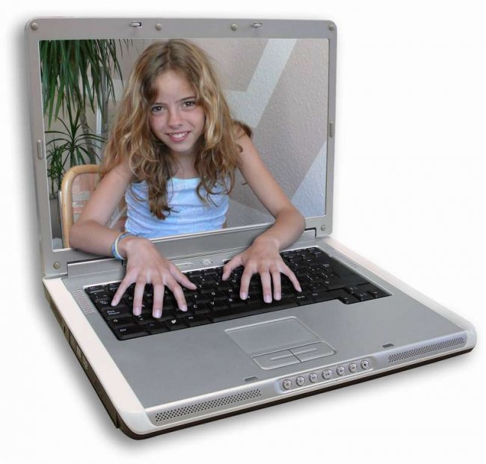

Правдивые страшилки об интернет-зависимости.
Одиннадцатилетняя девочка умерла от сердечного приступа прямо над клавиатурой. Выяснилось - она просидела в Сети почти 25 часов безвылазно. Мальчик украл у своего отца деньги, чтобы заплатить в Интернет кафе за онлайн игры. Дети меняют учебу на Интернет. А сколько мальчиков и девочек забывают обо всем вокруг «заворачиваясь» в паутину все сильнее и сильнее?
«Интернет-зависимость» - это широкий
термин, обозначающий большое количество
проблем поведения и контроля над
влечениями.
Компьютерная зависимость стала очень актуальной проблемой в нашем мире. Паутина действует губительно на многих людей, несмотря на тот факт, что изначально она создавалась из благих побуждений.

Slide 13


ИНТЕРНЕТ.
Интерне́т (произносится [интэрнэ́т]; англ. Internet) — всемирная система объединённых компьютерных сетей, построенная на использовании протокола IP и маршрутизации пакетов данных. Интернет образует глобальное информационное пространство, служит физической основой для Всемирной паутины (World Wide Web (WWW) и множества других систем (протоколов) передачи данных. Часто упоминается как Всемирная сеть и Глобальная сеть, в обиходе иногда употребляют сокращённое наименование Ине́т.
В настоящее время, когда слово «Интернет» употребляется в обиходе, чаще всего имеется в виду Всемирная паутина и доступная в ней информация, а не сама физическая сеть.
К середине 2008 года число пользователей, регулярно использующих Интернет, составило около 1,5 млрд человек (около четверти населения Земли).[1] Вместе с подключёнными к нему компьютерами, Интернет служит основой для развития информационного общества.

